Slide 1
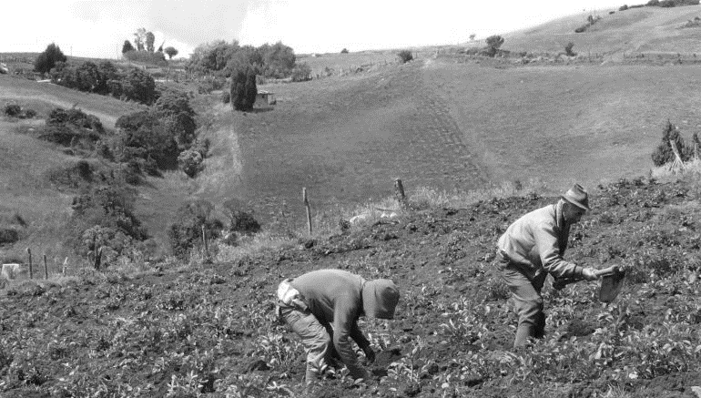

Formación Ciudadana II: Sociedad y Estado
La participación ciudadana
y sus mecanismos
Docente:
Olga Patricia López López
Leandro Rivera Ríos

Slide 2
Introducción
La Asociación Nacional de Usuarios Campesinos de Colombia (ANUC) ha enfrentado a lo largo de su historia diversas problemáticas, que incluyen amenazas, estigmatizaciones, asesinatos y otros actos de violencia.
Notes:
La Asociación Nacional de Usuarios Campesinos de Colombia (ANUC) es una organización que ha desempeñado un papel fundamental en la historia del movimiento campesino en el país. Fundada en el contexto de la reforma agraria impulsada por el gobierno de Carlos Lleras Restrepo en los años 60, la ANUC ha enfrentado desafíos significativos a lo largo de su existencia, incluyendo la violencia, la persecución y las luchas ideológicas. Este informe examina la iniciativa de Reparación Colectiva emprendida por la ANUC y su relación con la ética de la sociedad civil.

Slide 3
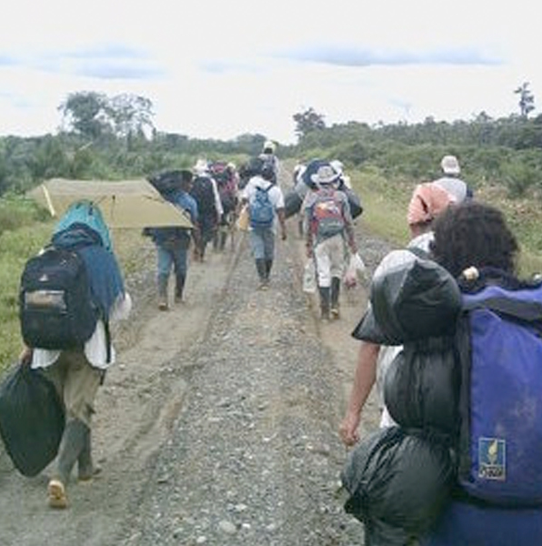
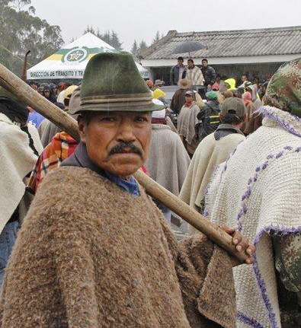
Problemática
Ataques
Exclusión
Notes:
La ANUC, considerada el movimiento campesino más importante en la historia de Colombia, surgió como una respuesta a la reforma agraria y a la necesidad de dar voz y poder a los campesinos. Desde sus inicios, la organización ha enfrentado una serie de desafíos, incluyendo la violencia, la estigmatización y la persecución por parte de diversos actores, tanto gubernamentales como paramilitares.

Slide 4
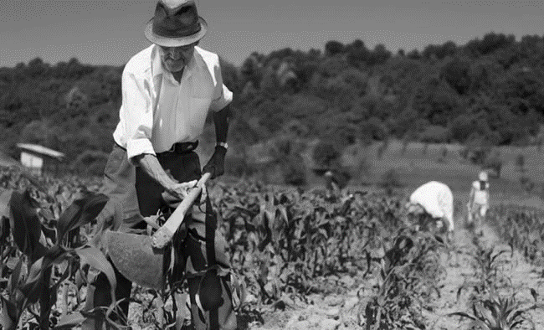
INICIATIVA
Notes:
En el marco de su historia y luchas, la ANUC ha lanzado una iniciativa de Reparación Colectiva destinada a reparar los daños sufridos por la organización y promover los derechos de los campesinos en Colombia. Esta iniciativa busca abordar las injusticias y las adversidades históricas enfrentadas por la ANUC y su comunidad.

Slide 5




Busca reparar los daños sufridos y promover los derechos económicos, políticos, sociales y culturales de los campesinos en Colombia.
Notes:
En el marco de su historia y luchas, la ANUC ha lanzado una iniciativa de Reparación Colectiva destinada a reparar los daños sufridos por la organización y promover los derechos de los campesinos en Colombia. Esta iniciativa busca abordar las injusticias y las adversidades históricas enfrentadas por la ANUC y su comunidad.

Slide 6
Resultados e impactos de la iniciativa
La implementación de medidas anticipadas de reparación, el reconocimiento oficial de la ANUC como sujeto de Reparación Colectiva y la reactivación de la Mesa de interlocución con el Ministerio de Agricultura, entre otros.
Notes:
La iniciativa de Reparación Colectiva ha logrado avances significativos en la reparación de los daños sufridos por la ANUC y en la promoción de los derechos de los campesinos en Colombia. Estos resultados incluyen el reconocimiento oficial de la ANUC como sujeto de Reparación Colectiva y la implementación de medidas de reparación que benefician a la comunidad campesina.

Slide 7

Análisis de la iniciativa desde la ética de la sociedad civil
Principios ético-políticos importantes de la sociedad civil, como la participación ciudadana, la solidaridad y la responsabilidad.
Notes:
El análisis de la iniciativa desde la ética de la sociedad civil revela que la ANUC ha mantenido a lo largo de su historia principios ético-políticos importantes, como la solidaridad, la participación ciudadana y la defensa de los derechos de los campesinos. A pesar de los desafíos y las divisiones internas, la ANUC sigue comprometida con su premisa fundamental de que la tierra sea "pal' que la trabaja".

Slide 8
Conclusión
La iniciativa de Reparación Colectiva de la ANUC es un ejemplo destacado de participación ciudadana y solidaridad en la búsqueda de justicia y reparación para una comunidad campesina vulnerable. A través de esta iniciativa, se han logrado avances significativos en la promoción de los derechos de los campesinos y la reparación de los daños sufridos.
La ética de la sociedad civil se manifiesta claramente en la acción de la ANUC y su compromiso con la comunidad campesina.
Notes:
En resumen, la iniciativa de Reparación Colectiva de la ANUC representa un esfuerzo valiente y significativo para abordar las injusticias históricas sufridas por la organización y la comunidad campesina en Colombia. A pesar de los obstáculos y las adversidades, la ANUC ha mantenido su compromiso con la ética de la sociedad civil y la promoción de los derechos de los campesinos. La historia de la ANUC es un testimonio de perseverancia y lucha en busca de justicia y reparación en un contexto marcado por la violencia y la exclusión.

Slide 9
Gracias

Slide 10
Referencias
https://www.unidadvictimas.gov.co/es/asociacion-nacional-de-usuarios-campesinos-de-colombia-anuc/14153#:~:text=La%20ANUC%20es%20una%20asociaci%C3%B3n,confederan%20las%20diferentes%20formas%20organizativas.
https://etnoterritorios.org/apc-aa-files/92335f7b3cf47708a7c984a309402be7/contexto-histtico-de-los-daos_anuc.pdf
https://www.elespectador.com/politica/cuando-el-movimiento-campesino-se-tomo-el-pais-los-50-anos-de-la-anuc-article/

